Slide 1
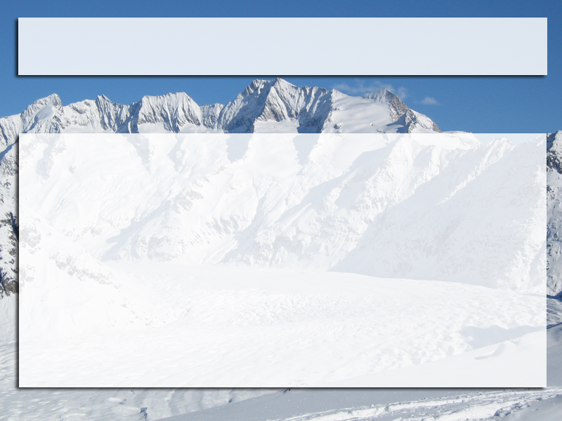
Capitolul 3:
Uneltele cu care modelăm lumea în C++

Slide 2
Cap.3 – Uneltele C++
Instrucțiuni simple și compuse
Expresii
Operatori
Tipuri de instrucțiuni

Slide 3
Cap.3 – Instrucțiuni în C++
asm
  Folosit pentru inserarea de cod scris în limbaj de asamblare în codul C++
  Sintaxă: asm(“comenzi în limbaj de asamblare”)
  Suportul pentru asm variază de la un compilator la altul
  Un cod conținând asm nu e portabil

Slide 4
Cap.3 – Instrucțiuni în C++
Instrucțiunea condițională if / if – else
Sintaxa instrucțiunii
  if(expresie logică) instrucțiune
  respectiv
  if(expresie logică) instrucțiunea1
  else instrucțiunea2
  Instrucțiunile de mai sus pot fi simple sau compuse

Slide 5
Cap.3 – Instrucțiuni în C++
Instrucțiunea condițională if / if – else
Exemplu:
    int i;
    cout << "Introdu un numar si 'Enter'" << endl;
    cin >> i;
    if(i > 5)
      cout << "E mai mare ca 5" << endl;
    else
      cout << "E mai mic sau egal cu 5 " << endl;

Slide 6
Cap.3 – Instrucțiuni în C++
Instrucțiunea condițională if / if – else
Exercițiul 1: Scrieți un program care:
  Citește de la tastatură numărul nr, întreg pozitiv.
  Dacă nr < 10 afișează “nr unitati”. De ex dacă nr =7, să afișeze “7 unitati”
unsigned short nr;
cin >> nr;
if (nr < 10)
cout << nr << " unitati" << endl;
Notes:
.

Slide 7
Cap.3 – Instrucțiuni în C++
Instrucțiunea condițională if / if – else
Exercițiul 1 – continuare:
  Dacă nr >= 10 afișează “x zeci y unitati”. De exemplu dacă nr = 347, să afișeze “34 zeci 7 unitati”
else
cout << nr/10 << " zeci " << nr- nr/10*10 << " unitati " << endl;

Slide 8
Cap.3 – Instrucțiuni în C++
Instrucțiunea condițională if / if – else
Exercițiul 2: Calcularea prețului unei mașini.
  Se pleacă de la un preț inițial de 7000 Euro.
  Întreabă, pe rând, utilizatorul dacă vrea :
    Climă (500 Euro).
unsigned int pret = 7000;
cout << "Vreti sa adaugati clima(500 Eur)? (d/n)" << endl;

Slide 9
Cap.3 – Instrucțiuni în C++
Instrucțiunea condițională if / if – else
Exercițiul 2: Calcularea prețului unei mașini. (cont.)
    Dacă vrea se ajustează prețul.
    In mod similar adăugați
      tracțiune 4x4 (1000 Euro)
      scaune de piele (250 Euro)
      8 boxe (125 Euro).
  La final se afișează prețul total.
char rasp = 'n';
cin >> rasp;
if (rasp == 'd')
pret+= 500;
cout << "Pret final: " << pret;

Slide 10
Cap.3 – Instrucțiuni în C++
Instrucțiunea condițională if / if – else
Exercițiul 3: Găsirea anilor bisecți:
  Citiți un număr pozitiv de la tastatură.
cout << "Introduceti anul de verificat" << endl;
unsigned short an = 0;
cin >> an ;

Slide 11
Cap.3 – Instrucțiuni în C++
Instrucțiunea condițională if / if – else
Exercițiul 3: Găsirea anilor bisecți (cont)
  Afișați la consolă dacă indică un an bisect:
    Prima condiție: dacă nu e multiplu de 4 nu e bisect
if (an % 4 != 0)
cout << an << " nu e an bisect" << endl ;

Slide 12
Cap.3 – Instrucțiuni în C++
Instrucțiunea condițională if / if – else
Exercițiul 3: Găsirea anilor bisecți (cont)
    A doua condiție: dacă e multiplu de 4 dar nu e multiplu de 100 e bisect
if (an % 4 != 0)
cout << an << " nu e an bisect" << endl ;
else
{
if (an % 100 != 0)
cout << an << " e an bisect" << endl ;
}

Slide 13
Cap.3 – Instrucțiuni în C++
Instrucțiunea condițională if / if – else
Exercițiul 3: Găsirea anilor bisecți (cont)
    A treia condiție: dacă e multiplu de 400 e bisect
else {
if (an % 100 != 0)
cout << an << " e an bisect" << endl ;
else {
if (an % 400 == 0)
cout << an << " e an bisect" << endl ;
else
cout << an << " nu e an bisect" << endl ;
}
}

Slide 14
Cap.3 – Instrucțiuni în C++
Forma finală pentru cele trei condiții:
if (an % 4 != 0)
cout << an << " nu e an bisect" << endl ;
else
{
if (an % 100 != 0)
cout << an << " e an bisect" << endl ;
else
{
if (an % 400 == 0)
cout << an << " e an bisect" << endl ;
else
cout << an << " nu e an bisect" << endl ;
}
}

Slide 15
Cap.3 – Instrucțiuni în C++
Instrucțiunea condițională if / if – else
Exercițiul 4: Scrieți un program care:
  Citește de la tastatură trimestrul (1-4).
  Validează valoarea introdusă.
  Afișează profitul firmei „PPP” pe trimestrul respectiv, adică 3000 pentru trim. I, 5000, 4000 și 2500.
  Dacă trimestrul introdus este 1 afișează și bilanțul pe anul anterior, în valoare de 8375.

Slide 16
Cap.3 – Instrucțiuni în C++
Instrucțiunea condițională if / if – else
Exercițiul 5: „Măsluirea” output-ului:
  Citiți codul ASCII al unui caracter de la tastatură.
  Dacă e inferior lui 32 afișați „Caracter neafișabil”
cout << "Introduceti un codul Ascii (0 - 127)" << endl;
unsigned short codAscii = 0;
cin >> codAscii;
if (codAscii < 32)
cout << "Caracter neafisabil";

Slide 17
Cap.3 – Instrucțiuni în C++
Instrucțiunea condițională if / if – else
Exercițiul 5: „Măsluirea” output-ului:
  În caz contrar afișați caracterul corespunzător.
  Adaptați pct. 3. astfel încât dacă codul e între 97('a') și 122('z') să afișați litera mare similară, știind că ea are codul ASCII mai mic cu 32 (ex. A – 65, a – 97 )
else
cout << static_cast<char>(codAscii);

Slide 18
Cap.3 – Instrucțiuni în C++
cout << "Introduceti un codul Ascii (0 - 127)" << endl;
unsigned short codAscii = 0;
cin >> codAscii;
if (codAscii < 32)
cout << "Caracter neafisabil";
else
{
If( codAscii >= 97 && codAscii <= 122 )
cout << static_cast<char>(codAscii-32);
else
cout << static_cast<char>(codAscii);
}

Slide 19
Cap.3 – Instrucțiuni în C++
Instrucțiuni de iterare (ciclare):
  while(expresie) instrucțiuneRepetată
  do instrucțiuneRepetată while(expresie)
  for(inițializare;expresie;pas) instrucțiuneRepetată
Toate au ca efect execuția în buclă / loop (cu repetiție) a instrucțiunii „instrucțiuneRepetată” câtă vreme expresia e evaluată la „true”

Slide 20
Cap.3 – Instrucțiuni în C++
O execuție a instrucțiunii se numește o iterație
Acea instrucțiune poate fi simplă sau compusă. În marea majoritate a cazurilor e compusă!
Expresia care decide câte iterații se execută se numește expresie de control

Slide 21
Cap.3 – Instrucțiuni în C++
Instrucțiuni de iterare: while
  Sintaxă: while(expresie) instrucțiuneRepetată
    Se evaluează expresia
    Dacă expresia e „true”:
      Instrucțiunea e executată
      Se reia de la punctul 1.
    Dacă expresia e „false” instrucțiunea nu se execută, controlul iese din buclă și trece la prima instrucțiune după while

Slide 22
Cap.3 – Instrucțiuni în C++
Instrucțiuni de iterare: while
  Exemplu
  int i = 10;
  while(i)
  {
    cout << “\ni” << i;
    i--;
  }
  ...

Slide 23
Cap.3 – Instrucțiuni în C++
Instrucțiuni de iterare: while
Exercițiul 1 - Scrieți un program care afișează pătratele numerelor de la 1 la 25
unsigned short nr = 1;
while(nr <= 25)
{
cout << "Patratul lui " << nr << " este " << nr * nr << endl;
++nr;
}

Slide 24
Cap.3 – Instrucțiuni în C++
Instrucțiuni de iterare: while
Exercițiul 2 – Validare input
  Afișați un text cerând introducerea unui număr întreg, în intervalul 1 – 12.
  Citiți un număr de la tastatură.
  Dacă nu e în intervalul solicitat reluați pct. 2
  Dacă e în intervalul solicitat afișați un mesaj de mulțumire și ieșiți din program

Slide 25
Cap.3 – Instrucțiuni în C++
short an = 0;
while (an < 1 || an > 12)
{
cout << "Introdu un numar intre 1 si 12" << endl;
cin >> an;
}
cout << "Multumesc" ;

Slide 26
Cap.3 – Instrucțiuni în C++
Instrucțiuni de iterare: while
Exercițiul 3 – Ghicește numărul:
  Declară un short și dă-i o valoare între 1 și 1000
  Citește un număr de la tastatură
  Compară-l cu numărul introdus la punctul 1.
  Dacă e diferit de primul număr afișează dacă e mai mic sau mai mare și reia pașii 2-3.
  Dacă sunt egale afișează „Felicitări. Nr era ___”

Slide 27
Cap.3 – Instrucțiuni în C++
unsigned short nrSecret = 1354;
unsigned short nrPresupus = 0;
while(nrSecret != nrPresupus)
{
cout << "\nIntroduceti un numar :";
cin >> nrPresupus;
if(nrPresupus > nrSecret)
cout << "\nPrea mare";
else if(nrPresupus < nrSecret)
cout << "\nPrea mic";
}
cout << "\nFelicitari!! Numarul era " << nrPresupus;

Slide 28
Cap.3 – Instrucțiuni în C++
Instrucțiuni de iterare: do - while
  Sintaxă: do instrucțiuneRepetată while(expresie)
    Instrucțiunea e executată
    Expresia e evaluată
    Dacă expresia e „true” se reia de la punctul 1
    Dacă expresia e „false”, se iese din buclă și controlul trece la prima instrucțiune după do - while
Notes:
Punctez diferența dintre while și do while !!!

Slide 29
Cap.3 – Instrucțiuni în C++
Instrucțiuni de iterare: do while
  Exemplu
  int i = 10;
  do
  {
    cout << “i ” << i << endl;
    i--;
  } while(i);

Slide 30
Cap.3 – Instrucțiuni în C++
Instrucțiuni de iterare: do while
Exercițiul 1: Scrieți un program care afișează cuburile numerelor multipli de 3 aflate între 1 și 75
  Dacă ați folosit instrucțiunea „if” în program, rescrieți-l fără să o folosiți
unsigned short nr = 3;
do
{
cout << "Cubul lui " << nr << " este " << nr*nr*nr <<endl;
nr+=3;
} while( nr <= 75);

Slide 31
Cap.3 – Instrucțiuni în C++
Instrucțiuni de iterare: do while
Exercițiul 2: Adaptați exercițiul al doilea de la instrucțiunea while (Validarea) în așa fel încât să folosească instrucțiunea do - while

Slide 32
Cap.3 – Instrucțiuni în C++
short an;
do
{
cout << "Introdu un numar intre 1 si 12" << endl;
cin >> an;
} while (an < 1 || an > 12);
cout << "Multumesc" ;

Slide 33
Cap.3 – Instrucțiuni în C++
Instrucțiuni de iterare: do while
Exercițiul 3: Șirul lui Fibonacci
  Citiți un număr de la tastatură.
  Determinați cel mai mare număr din șirul lui Fibonnaci mai mic sau egal cu numărul introdus
  Afișați rezultatul.

Slide 34
Cap.3 – Instrucțiuni în C++
unsigned int a = 1, b = 1, c;
unsigned int nrIntr;
cout << "Introduceti numarul de analizat" << endl;
cin >> nrIntr;
do
{
c = a + b;
a = b;
b = c;
} while (c <= nrIntr);
cout << "Nr din sirul Fibonnaci cel mai aproape de " << nrIntr
<< " este " << (c == nrIntr ? c : a) << endl;

Slide 35
Cap.3 – Instrucțiuni în C++
Instrucțiuni de iterare: for
  Sintaxă: for(inițializare;expresie;pas) instrucțiune
    Se execută inițializarea
    Expresia e evaluată
    Dacă expresia e „true”
      Se execută instrucțiunea
      Se „execută pasul”
      Se reia de la punctul 2.
    Dacă expresia e „false”, nu se execută nici instrucțiunea nici pasul, se iese din buclă și controlul trece la prima instrucțiune după for

Slide 36
Cap.3 – Instrucțiuni în C++
Instrucțiuni de iterare: for
  Exemplu
  for(short nr = 1; nr <= 25 ; ++nr)
  {
    cout << nr*nr << endl;
  }

Slide 37
Cap.3 – Instrucțiuni în C++
Instrucțiuni de iterare: for
Exercițiul 1:
  Se dă seria de numere întregi 0, 1, 2 ,...24.
  Să se afișeze la consolă restul împărțirii fiecărui număr din serie la 7.
for(short nr = 0 ; nr < 24 ; ++nr) {
cout << nr % 7 << endl;
}

Slide 38
Cap.3 – Instrucțiuni în C++
Instrucțiuni de iterare: for
Exercițiul 2: Afișați literele alfabetului englezesc folosind instrucțiunea for.
for(char lit = 'A'; lit <= 'Z'; lit++)
cout << lit << endl;

Slide 39
Cap.3 – Instrucțiuni în C++
Instrucțiuni de iterare: for
Exercițiul 3:
  Se dau două serii de numere întregi 1, 2,...50 respectiv 100, 98, … 2.
  Să se afișeze la consolă suma elementelor de același rang din cele două serii (1 +100, 2 + 98, etc)
for (int i = 1, j = 100 ; i <= 50 && j > 0 ; i++, j-=2) {
cout << " i = " << i << " j = " << j << " i+j = "<< i + j << endl;
}

Slide 40
Cap.3 – Instrucțiuni în C++
Instrucțiuni de iterare: for
Exercițiul 4:
  Se dă șirul de numere întregi de la 1 la 20.
  Fiecare număr din șir se înmulțește, pe rând,cu 2, 4, 8 , 16, 32, 64, 128 și 256.
  Să se afișeze la consolă rezultatele celor opt înmulțiri, grupate toate pe același rând pentru fiecare număr din șir (20 de rânduri în total)

Slide 41
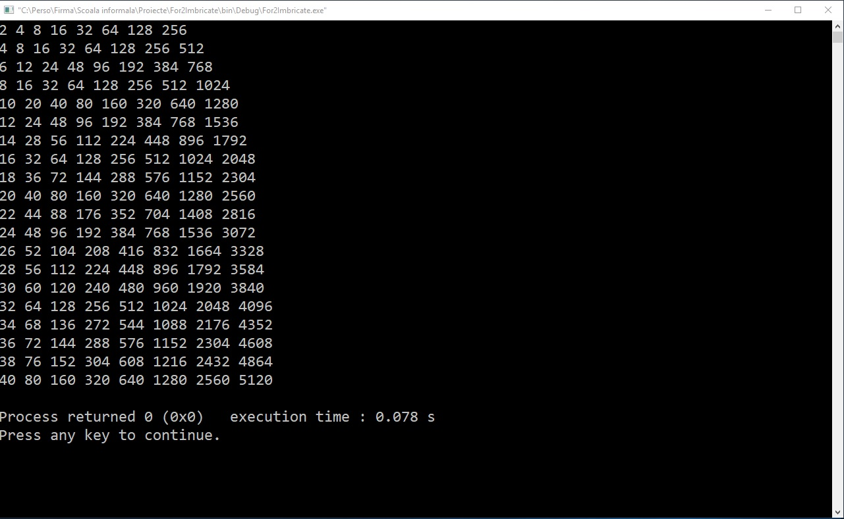
Cap.3 – Instrucțiuni în C++

Slide 42
Cap.3 – Instrucțiuni în C++
Instrucțiuni de iterare: for
Exercițiul 4: rezolvare
for(int i = 1 ; i <= 20 ; i++)
{
for(int j = 2 ; j <= 256 ; j *= 2)
{
cout << i * j << " ";
}
cout << endl;
}

Slide 43
Cap.3 – Instrucțiuni în C++
Instrucțiuni pentru controlul iterațiilor.
  Se folosesc împreună cu while, do while și for
  Se folosesc când instrucțiunea repetată e compusă
  continue; – întrerupe execuția iterației curente a instrucțiunii și transferă controlul către evaluarea expresiei de control.
  break; - întrerupe execuția iterației curente și transferă controlul către prima instrucțiune de după buclă

Slide 44

Cap.3–Georgică despre break și continue
Indiferent unde apar în interiorul unor instrucțiuni compuse, instrucțiunile break și continue acționează asupra celui mai apropiat for, while sau do while pe care îl întâlnesc.
while(...)
{
for(...)
{
  if(...)
  {
  ...
  break;
  ...
  }
  Instr1;
}
Instr2;
}
Instr3;
continue

Slide 45
Cap.3 – Instrucțiuni în C++
Exercițiu: Determinarea numerelor prime
  Citiți un număr întreg și pozitiv de la tastatură
  Construiți o buclă care iterează de la 2 la n / 2 (unde n e variabila citită la punctul 1)
  Calculați la fiecare iterație restul împărțirii numărului n la numărul corespunzător iterației (cuprins între 2 și n/2)
  Dacă restul e 0 înseamnă că numărul nu e prim așa că afișați divizorul și ieșiți din buclă
  La final, afișati dacă numărul e prim sau nu

Slide 46
Cap.3 – Instrucțiuni în C++
cout << "Introduceti numarul de analizat" << endl;
unsigned short numar;
cin >> numar;
bool ePrim = true;
for(unsigned short divizor = 2 ; divizor <= numar / 2 ; ++divizor) {
if( numar % divizor == 0 ) {
ePrim = false;
break;
}
}
cout << numar ;
if( !ePrim) cout << " nu";
cout << " e prim";

Slide 47
Cap.3 – Instrucțiuni în C++
Exercițiu: Multiplii lui 3
  Se parcurg într-o buclă numerele de la 1 la 25
  Dacă numărul din iterația curentă e multiplu de 3
    și e impar nu se face nimic și se trece la iterația următoare
    Și e par se afișează textul „PAR”
  La fiecare iterație se afișează numărul curent la consolă, cu excepția multiplilor impari de 3

Slide 48
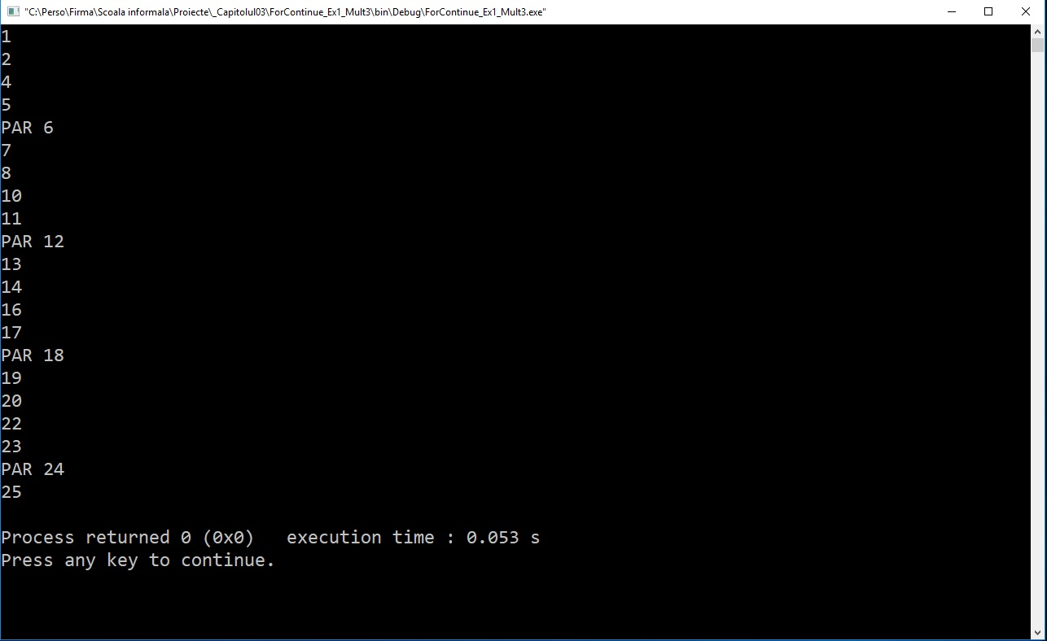
Cap.3 – Instrucțiuni în C++

Slide 49
Cap.3 – Instrucțiuni în C++
for( short ou = 1 ; ou <= 25 ; ++ou )
{
if ( ou % 3 == 0)
{
if (ou % 2 == 0)
cout << "PAR " ;
else continue;
}
cout << ou << endl;
}

Slide 50
Cap.3 – Instrucțiuni în C++
Instrucțiuni de iterare: analiză cod
do {
char opresc;
cout << "Introduceti un numar intreg pozitiv " ;
int nr = 0;
cin >> nr;
if (nr <= 0) continue;
cout << "\nCubul lui este " << nr*nr*nr << endl ;
cout << "Doriti sa continuati (d/n)? " ;
cin >> opresc;
if (opresc == 'n') break;
} while (1);

Slide 51
Cap.3 – Instrucțiuni în C++
Instrucțiunea decizională switch - sintaxă
  switch(selector)
  {
    case valoareIntreaga1 : instrucțiunea1; break;
    case valoareIntreaga2 : instrucțiuni ...; break;
    case valoareIntreaga3 : {instrucțiuni ...}; break;
    …
    default: instrucțiunileImplicite;
  }

Slide 52
Cap.3 – Instrucțiuni în C++
Instrucțiunea decizională switch
  Expresia selector trebuie să fie evaluată la un număr întreg !
  Cuvintele cheie obligatorii sunt switch, case și „:”
  Cuvintele cheie break și default sunt opționale
  Încadrarea instrucțiunilor corespunzând unui case între {…} nu e obligatorie.

Slide 53
Cap.3 – Instrucțiuni în C++
Instrucțiunea decizională switch - execuție:
  Se evaluează selectorul
  Se identifică „case”-ul a cărei valoare e egală cu selectorul
  Se execută codul corespunzător
  Dacă după acel cod apare break se iese din switch
  Dacă nu apare break, se execută codul corespunzător următorului case, și tot așa până se întâlnește un break sau se termină switch-ul
  Dacă nici un case nu are valoare egală cu selectorul se execută codul corespunzând lui default (dacă există)

Slide 54
Cap.3 – Instrucțiuni în C++
Instrucțiunea decizională switch – exemplu:
  switch ( cifra ) {
    case 0:
    case 1:
    …
    case 8:
    case 9: cifraConv = cifra; break;
    case 0xA: { cifraConv = 10; } break;
    case 0xB: { cifraConv = 11; break; }
    case 0xC: cifraConv = 12; break;
    …
  }

Slide 55
Cap.3 – Instrucțiuni în C++
Instrucțiunea decizională switch
Exercițiul 1:
  Rescrieți exercițiul cu trimestrele, făcut la instrucțiunea if, folosind în locul ei instrucțiunea switch

Slide 56
Cap.3 – Instrucțiuni în C++
Instrucțiunea decizională switch
Exercițiul 2: Simularea mișcării într-un joc
  Cereți utilizatorului să introducă de la tastatură un număr între 1 și 9
  Afișați mesajul care indică direcția dată de cifra introdusă raportat la tastatura numerică. De exemplu 7 e „stânga-sus”, 6 e „dreapta”, 5 e „centru” iar 3 e „dreapta-jos”
  Dacă cifra nu e între 1 și 9 afișați mesajul „Ați apăsat tasta greșită”

Slide 57
Cap.3 – Instrucțiuni în C++
cout << "Introduceti actiunea (1-9)" << endl;
short act;
cin >> act;
switch (act) {
case 1 : cout << "Stanga-jos"; break;
case 2 : cout << "Jos"; break;
case 3 : cout << "Dreapta-jos"; break;
case 4 : cout << "Stanga"; break;
case 5 : cout << "Centru"; break;
case 6 : cout << "Dreapta"; break;
case 7 : cout << "Stanga-sus"; break;
case 8 : cout << "Sus"; break;
case 9 : cout << "Dreapta-sus"; break;
default: cout << "Numar incorect";
}

Slide 58
Cap.3 – Instrucțiuni în C++
Instrucțiunea ... goto
E acceptată fiindcă C++ permite folosirea tuturor instrucțiunilor din C.
E recomandat să o evitați, folosirea ei indicând un stil de programare slab.

Slide 59
Cap.3 – Instrucțiuni în C++
Instrucțiunea ... goto
Sintaxă: goto numeEticheta ;
...ceea ce presupune că undeva în același fișier e definită o etichetă cu acel nume astfel
numeEticheta:
Efect: controlul execuției sare la linia unde e definită eticheta și continuă de acolo.

Slide 60

Cap.3 – În loc de rezumat
Întrebarea 03.05
Analiză pe cod

Slide 61


Cap.3 – Uneltele C++

